Slide 1
3강. DI(Dependency Injection)-I
스프링을 이용한 객체 생성과 조립
스프링 설정 파일의 이해
Lecturer Kim Myoung-Ho
Nickname 블스
blogstudy@naver.com

Slide 2
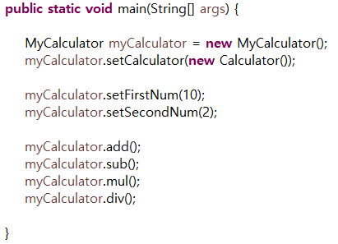
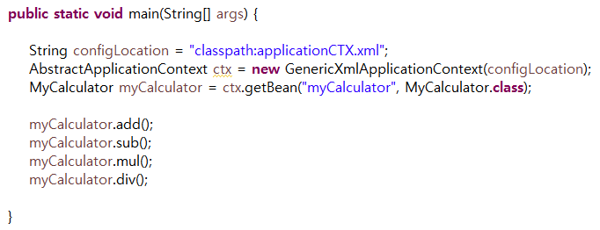
3-1. 스프링을 이용한 객체 생성과 조립
지난 시간에 살펴본 예제는 스프링의 특징(사용법)이 적용되지 않은 프로젝트였습니다.
이번 시간에는 스프링의 특징(사용법)을 적용하여 스프링과 좀 더 친근해 질 수 있는 시간을 갖도록 하겠습니다.
스프링을 사용하지 않은 프로젝트 (spring_3_1_ex1_springex)
스프링을 적용된 프로젝트 (spring_3_1_ex2_springex)

Slide 3
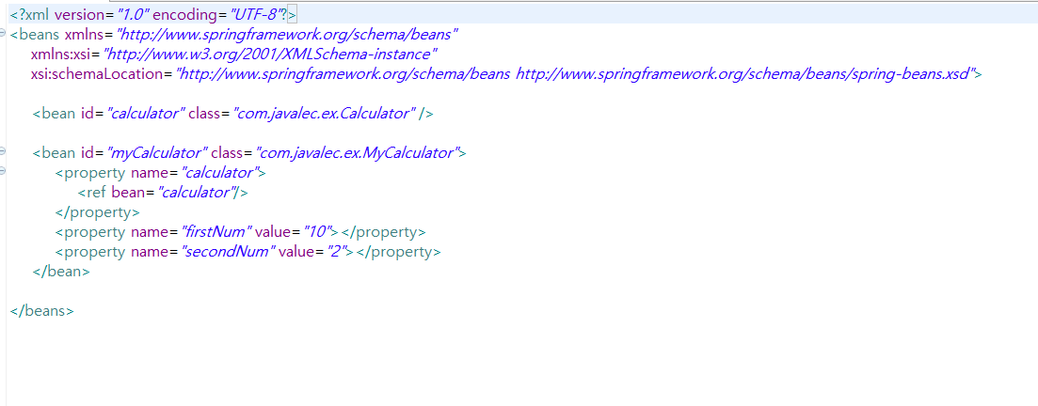
3-2. 스프링 설정 파일의 이해
스프링을 학습하는데 첫 단계는 스프링 설정 파일의 이해 입니다.
변수설정
객체생성
필드설정

Slide 4

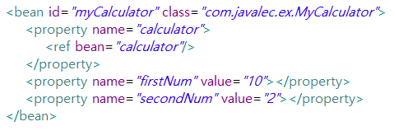
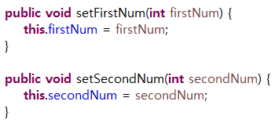
3-2. 스프링 설정 파일의 이해
스프링 설정
Java 소스
firstNum = setFirstNum()
secondNum = setSecondNum()

